Slide 1
第一章 初识数据库
安装数据库+操作数据

Slide 2


本章目标
了解数据库相关概念
安装并连接数据库
创建数据库、表空间和用户授权
创建数据库表和添加约束
保存数据

Slide 3
为何需要数据库
存储数据的方法
第一种方法：用大脑来记住数据
第二种方法：写在纸上
第三种方法：写在计算机的内存中
第四种方法：写成磁盘文件
……
在刚学的Java语言中，数据能长期保存吗？

Slide 4
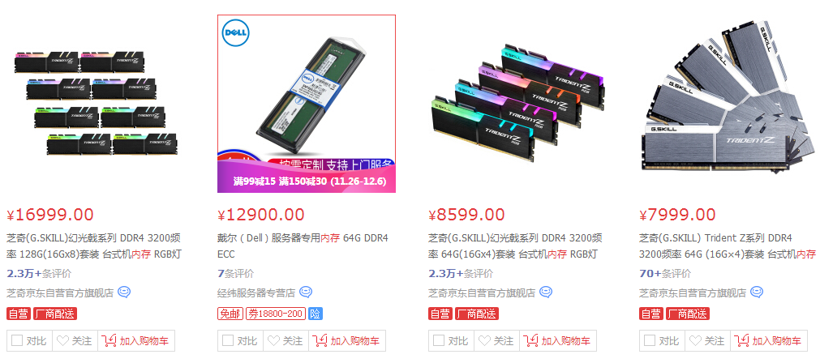
内存装数据

Slide 5
数据库能够做什么
存储大量数据，方便检索和访问
保持数据信息的一致、完整
共享和安全
通过组合分析，产生新的有用信息

Slide 6

主流的数据库-1
Oracle
Oracle公司的产品
产品免费、服务收费

Slide 7

主流的数据库-2
SQL Server
针对不同用户群体的多个版本
易用性好

Slide 8

主流的数据库-3
MySQL
开放源代码
网站应用广泛

Slide 9

主流的数据库-4
DB2
IBM公司的产品
支持多操作系统、多种类型的硬件和设备

Slide 10
安装与卸载
安装步骤 (参考安装文档：oracle安装.doc)
卸载步骤 (参考安装文档：oracle安装.doc)

Slide 11
安装Oracle小结
SID：唯一标识Oracle数据库的名称

Slide 12
Windows中的Oracle服务
OracleServiceSID服务
该服务启动系统标识符为SID的数据库实例，SID 是在安装 Oracle 11g 时的数据库名称
OracleOraDb11g_home1TNSListener服务
该服务启动数据库服务器的监听器，监听器接受来自客户端应用程序的连接请求
若监听器未启动，则客户端将无法连接到数据库服务器

Slide 13


网络配置
本地网络服务名
Oracle 服务器
Oracle 客户端
监听协议
监听协议
地址
地址
端口号
端口号
服务名
全局数据库名称
tnsnames.ora
listener.ora

Slide 14
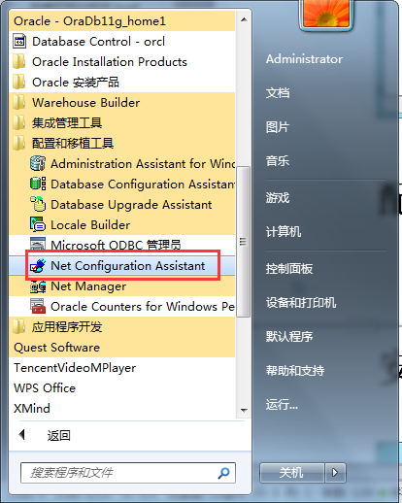
网络配置
在安装服务器软件时自动配置一个监听器
如果不灵，可自行配置
参考安装文档：oracle安装.doc

Slide 15
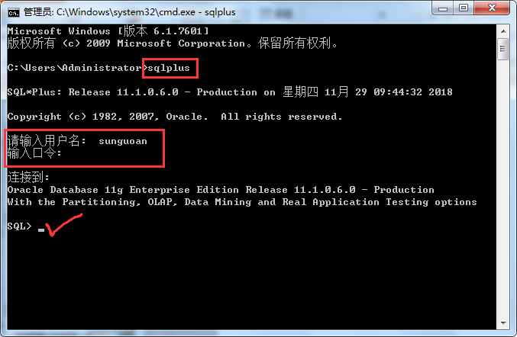
验证数据库是否正常运行

Slide 16
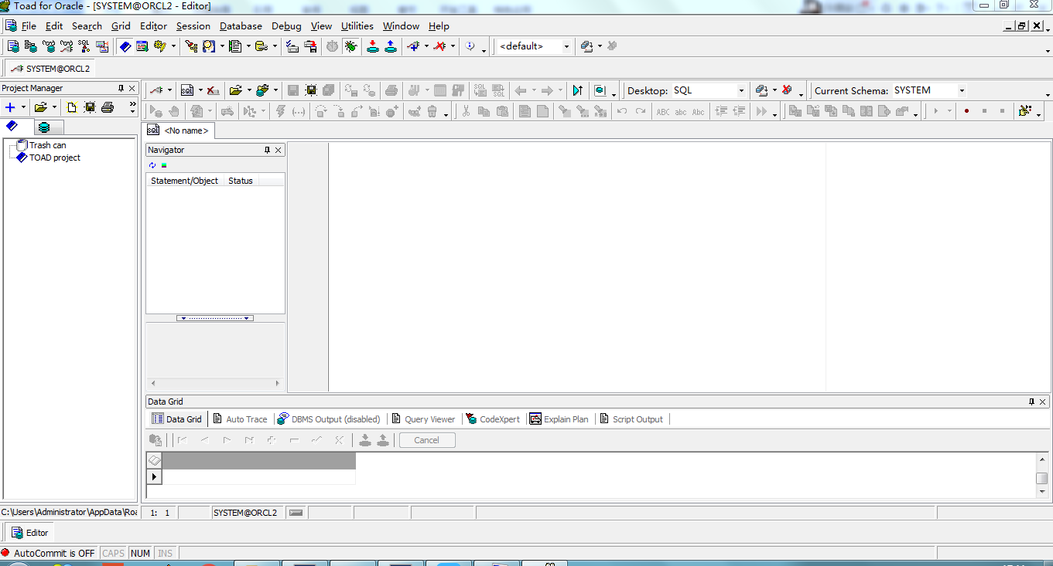
可视化第三方工具
对数据库日常管理是需要很多SQL脚本才能完成的，枯燥无味。
使用Toad，我们可以通过一个图形化的用户界面快速访问数据库，完成复杂的SQL和PL/SQL代码编辑和测试工作。
Toad由Oracle开发专家专门为开发人员而设计，是一个功能强大、结构紧凑的专业化PL/SQL开发环境。
参考安装文档：oracle安装.doc

Slide 17
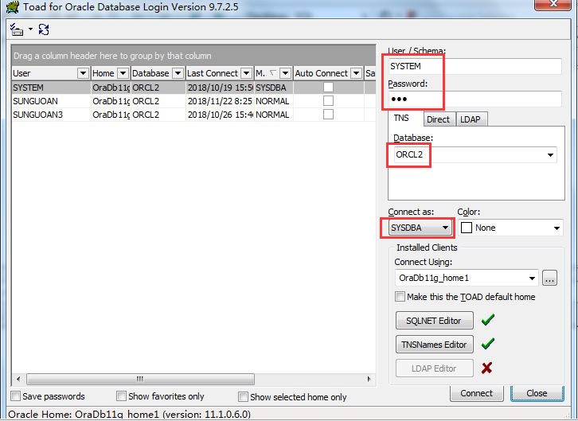
登录数据库
账号和密码
SID
角色（身份权限）

Slide 18
oracle系统账户
SYS和SYSTEM用户都是Oracle 的系统用户，它们都使用SYSTEM表空间，SYS拥有更大的权限
 | SYS用户 | SYSTEM用户
地位 | Oracle的一个超级用户 | Oracle默认的系统管理员，拥有DBA权限
作用 | 主要用来维护系统信息和管理实例 | 通常用来管理Oracle数据库的用户、权限和存储等
登录身份 | 只能以SYSDBA或SYSOPER角色登录 | 只能以Normal方式登录

Slide 19
创建表空间
基于应用性能和管理方面的考虑，最好为不同的用户创建独立的表空间
通过create tablespace命令创建表空间
create tablespace practice datafile 'D:\practice.dbf' size 10m;

Slide 20
创建用户
系统账户权限太高，如果误操作，不可挽救
通过create user命令创建用户
create user sunguoan identified by 123 default tablespace practice;

Slide 21
分配权限和角色
权限指执行特定类型SQL 命令或访问其他对象的权利
系统权限和对象权限
系统权限允许用户执行某些数据库操作
对象权限允许用户对某一特定对象执行特定的操作
角色是具有名称的一组权限的组合
常用系统预定义角色
connect：临时用户
resource：更为可靠和正式的用户
dba：数据库管理员角色，拥有管理数据库的最高权限
用户必须赋予相应的权限
为了简化权限管理，引入了角色的概念

Slide 22
授权
分配权限
grant create view to sunguoan;
分配角色
grant connect,resource to sunguoan;
撤销权限或角色
revoke create view from sunguoan;

Slide 23
小结
服务器端
安装 Oracle 服务器软件
客户端
创建数据库(安装时自动创建)
安装 Oracle 客户端软件
配置监听器(安装时自动配置)
配置网络服务名
启动Oracle实例(自动启动服务)
以新用户登录 Oracle
创建用户表空间
编写命令
创建新用户并授权

Slide 24
用表来存储数据
数据库就是“数据”的“仓库”
数据库中包含表、关系以及操作对象
数据存放在表中
…
订单
客户
产品
数据表

Slide 25
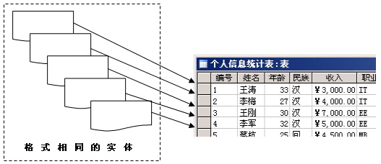
用表来存储数据
行(记录)
列（字段）

Slide 26
各种数据表
用户编号
用户姓名
会员证
….
AV0012
孙悟空
AV378289
AV0013
猪悟能
AV378290
AV0014
沙悟净
AV378291
CV0015
玄痛
AV372133
学号
姓名
地址
…
CV0016
乔峰
AV121322
0010012
李山
山东定陶
0010013
吴兰
湖南新田
科目 | 学号 | 分数 | …
数学 | 0010012 | 88
数学 | 0010013 | 74
语文 | 0010012 | 67
语文 | 0010013 | 81
数学 | 0010016 | 98
0010014
雷铜
江西南昌
0010015
张丽鹃
河南新乡
0010016
赵可以
河南新乡

Slide 27
常用数据类型
创建表时，必须为各个列指定数据类型
数据类型
字符
数值
日期时间
LOB
CLOB
BLOB

Slide 28
数字类型
number: 数字类型, 类似Java中的double
number（2） 两位数字 12
number（4，2） 两位数字，小数点后两位 12.34
number 默认38位
number（3，-1） 例：123 -> 120
int是其子类, 相当于 number（22）

Slide 29
字符串
varchar2: 变长字符串类型
最多可以储存4000个byte
大文本，CLOB
varchar2 与 char(定长字符串) 类型的区别:
varchar2在声明长度后, 如果存储不满, 则自动缩小长度
char声明长度后, 如果存储不满, 会使用空格补足
Notes:
4000个byte:
最多存2000个汉字，最少存1000个汉字
编码方式不同，储存量不同

Slide 30
varchar和varchar2的区别
varchar是标准sql里面的。 varchar2是oracle提供的独有的数据类型。
varchar对于汉字占两个字节，对于英文是一个字节，占的内存小，varchar2都是占两个字节。
varchar对空串不处理，varchar2将空串当做null来处理。
varchar存放固定长度的字符串，最大长度是2000，varchar2是存放可变长度的字符串，最大长度是4000.
如果是要更换不同的数据库，
例如mysql，那么就用varchar，
如果就用oracle，那么用varchar2比较好一点。
Notes:
String

Slide 31
日期
date: 日期类型
例如：2018/10/29 10:41:47

Slide 32
思考
电话号码一般使用什么数据类型存储?
性别一般使用什么数据类型存储?
年龄信息一般使用什么数据类型存储?
照片信息一般使用什么数据类型存储?
薪水一般使用什么数据类型存储?

Slide 33
DDL 数据定义语句
Data Define Language
创建表
create table stuInfo
(
stuNo char(6) , --学号
stuName varchar2(20) , --学员姓名
stuAge number(3,0) , --年龄
stuID char(18), --身份证号
stuSeat number(2) --座位号
) ;

Slide 34
学员操作
需求说明
创建供应商表S，包含以下几列：
供应商代码：sNo 固定长2位字符
供应商姓名：sName 可变长8位字符
供应商所在城市：city 可变长20位字符
创建产品表P，包含以下几列：
产品代码：pNo 固定长2位字符
产品名：pName 可变长8位字符
产品等级：kind 数值，2位
3. 创建供应情况表SP，包含以下几列：
供应商代码：sNo 固定长2位字符
产品代码：pNo 固定长2位字符
供应斤数：qty 数值，2位

Slide 35
删除表
格式：drop table 表名;
在表格删除时, 同时表格中的数据也会被清空!

Slide 36
修改表结构
添加列
alter table person add age number(3);
删除列
alter table person drop column age;
修改列名/表名
alter table person rename column name to xingming;
alter table person rename to people;

Slide 37
小结
修改表结构的流程:
先将表格中的数据备份
将表格清空, 修改结构
将备份的数据 依次插入
很耗费系统的性能
其实更多的时候 ,我们应尽量避免 表格被重构 !
在设计表格时, 应尽量的让表格中的字段完善 ! 并设置保留字段 ,留待以后添加新的业务 !

Slide 38
学员操作
需求说明
创建商品表P，包含以下几列：
商品编号：pid 可变长8位字符
商品标题：title 可变长20位字符
商品单价：price 数值，8位数值，2位小数
商品分类：gid 数值，2位整型
商品描述：description CLOB大文本
库存数量：count 数值，6位整数
保留字段1，
保留字段2，
保留字段3，

Slide 39
DML数据操纵语言
Data Manipulation Language
添加数据
删除数据
修改数据

Slide 40
添加数据
insert into 表名 [(列名)] values(值列表)
insert into 表名 values(值列表)
insert into 表名 (列1,列2,..) values(值1,值1,...)

Slide 41
删除数据
没有where条件，删除表中全部数据
有where条件，只删除匹配的数据
delete [from] 表名 [where <删除条件>]

Slide 42
修改数据
没有where条件，修改表中全部数据
有where条件，只修改匹配的数据
update 表名 set 列名 = 更新值 [where 更新条件]

Slide 43
总结
oracle服务端
toad第三方可视化工具
网络配置，监听器
安装卸载
初始化数据库
数据类型
DDL
DML
创建表空间
创建用户，分配默认表空间，授权
数字类型number
字符类型varchar2
日期类型date
oracle
创建表 create table 表名
删除表 drop table 表名
添加列 alter table 表名 add 列名 数据类型
删除列 alter table 表名 drop column 列名
修改列/表名 省略。。
添加：insert into table values(1,2,3)
删除：delete from table [where]
修改：update table set column=1 [where]

